Slide 1
3D TISK
Jakub Eger, Vojtěch Lorenc

Slide 2
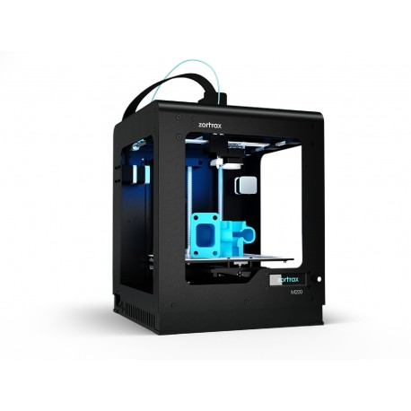
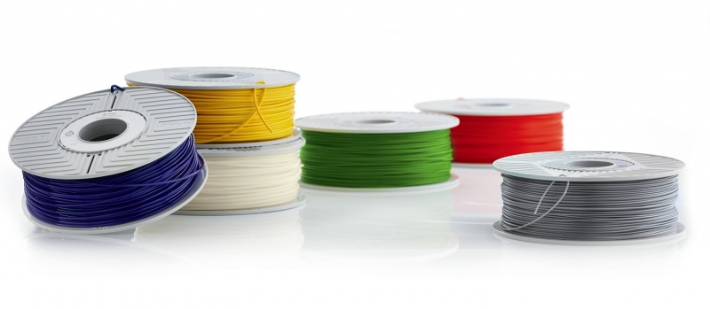
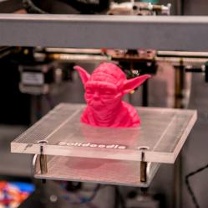
Co to vlastně je?
Je to proces tvorby 3D objektů z digitálního souboru

Slide 3
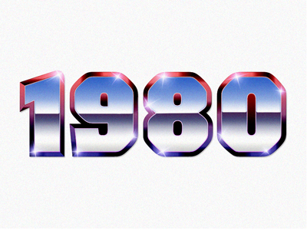
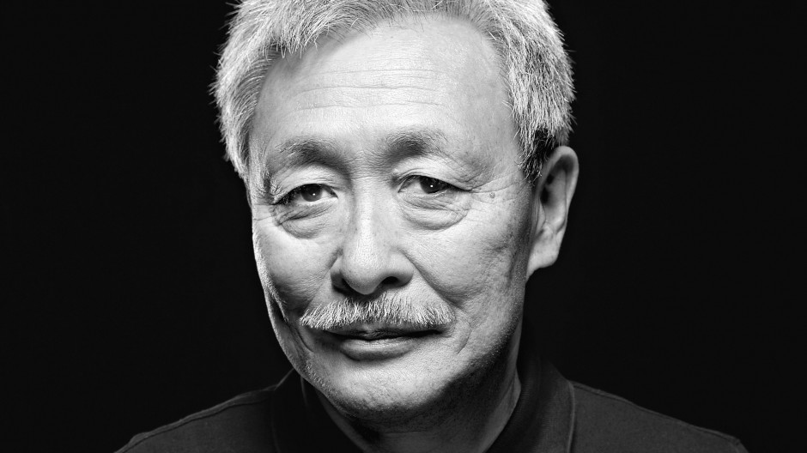
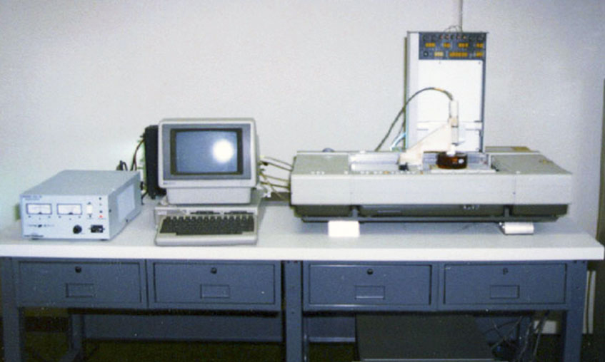
Historie
Hideo Kodama
SLA-1

Slide 4

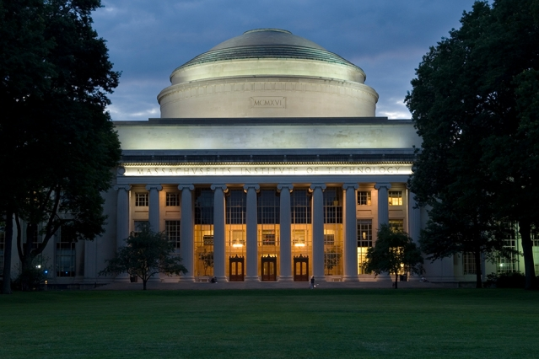
Historie
Patent MIT

Slide 5
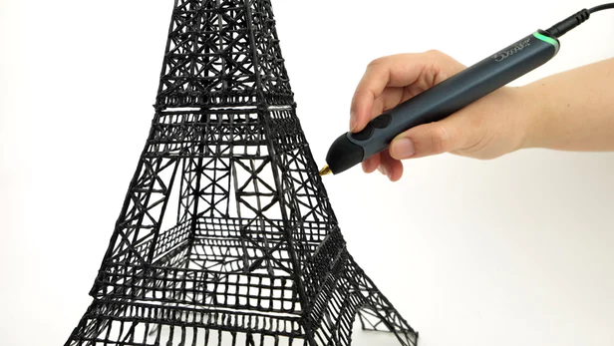
Historie
3Doodler
2012

Slide 6

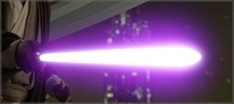
Typy 3D technologií
Spoust druhů
Využívají laser

Slide 7

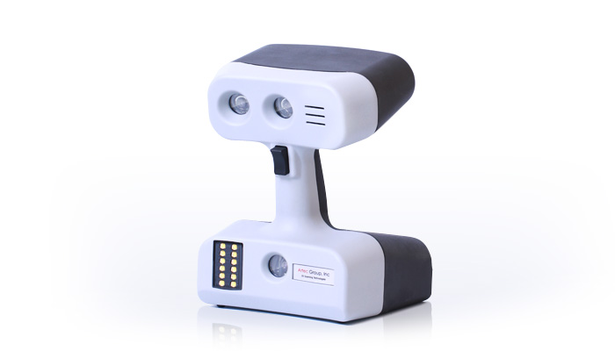
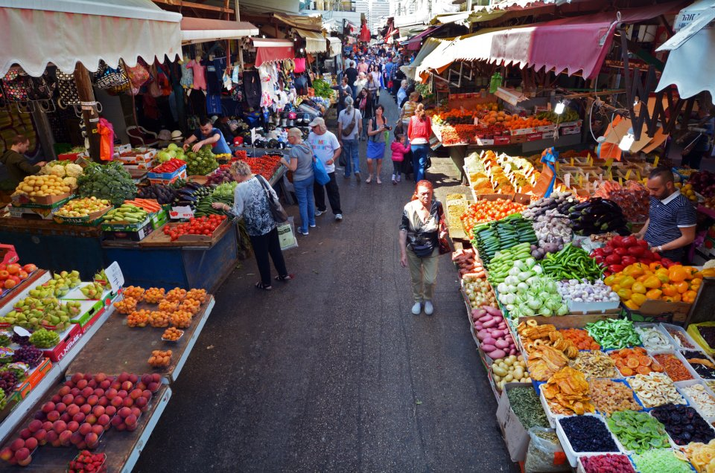
Průběh 3D tisku
CAD software
3D skener
3D tržiště

Slide 8
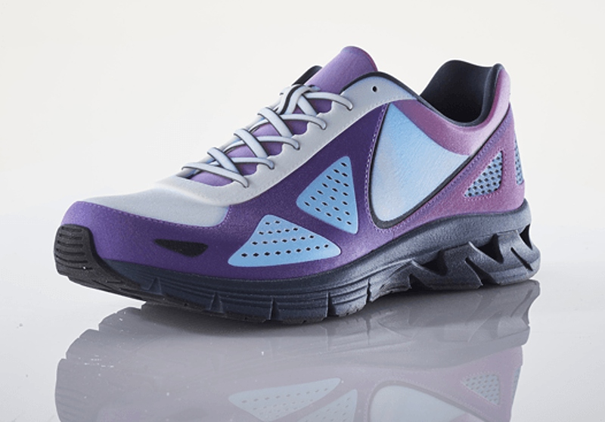
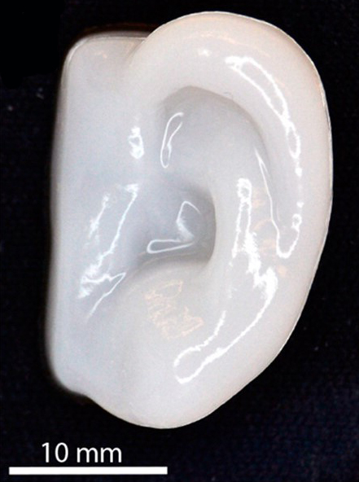
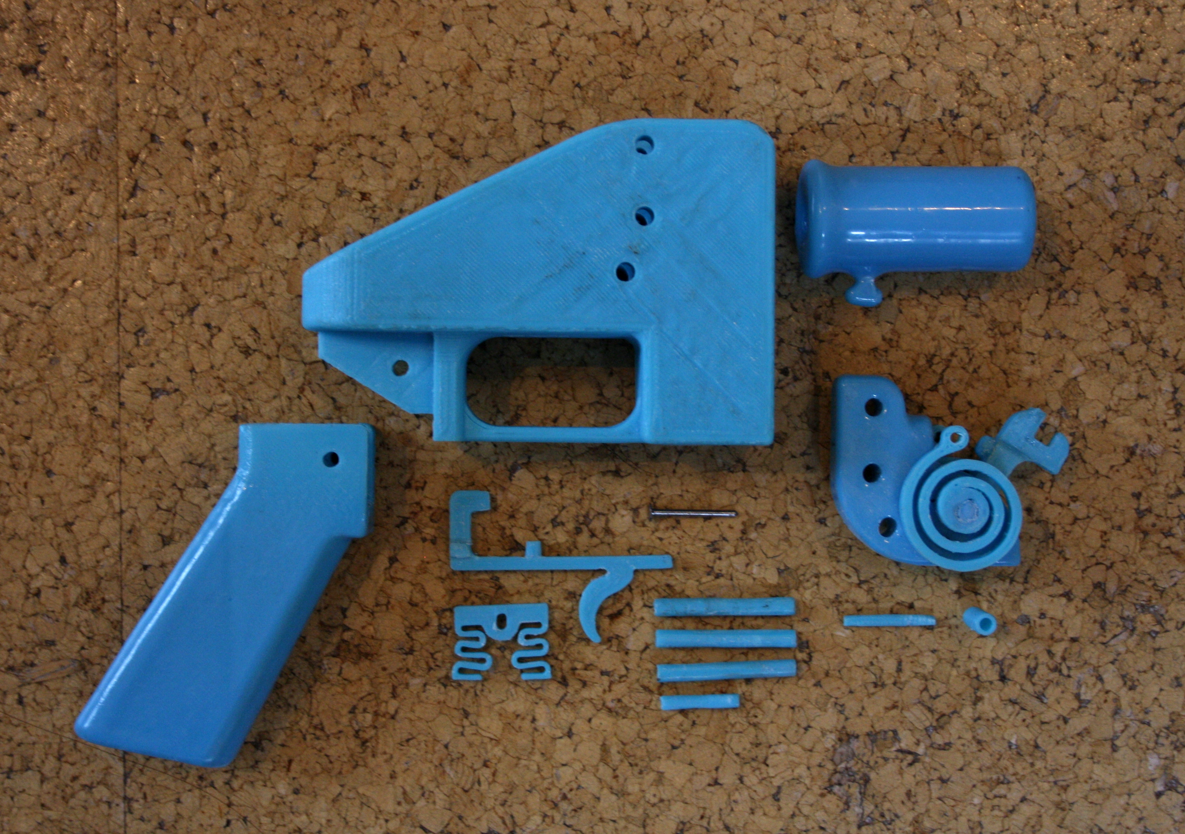
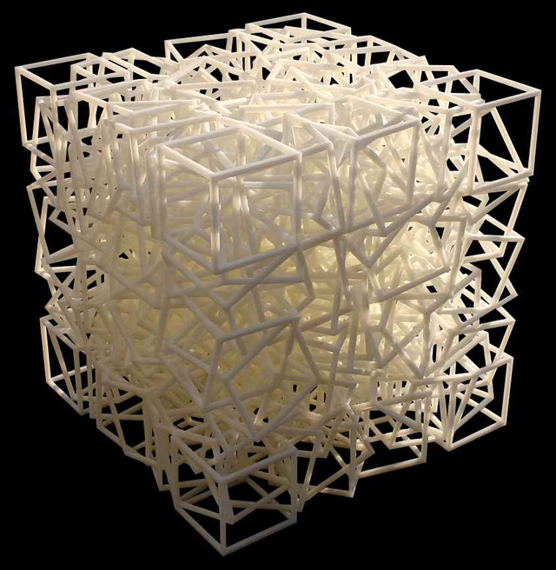
Využití
Zdravotnictví
Zbraně
Spotřební zboží
Umění

Slide 9
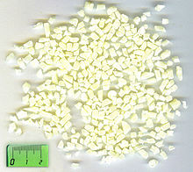
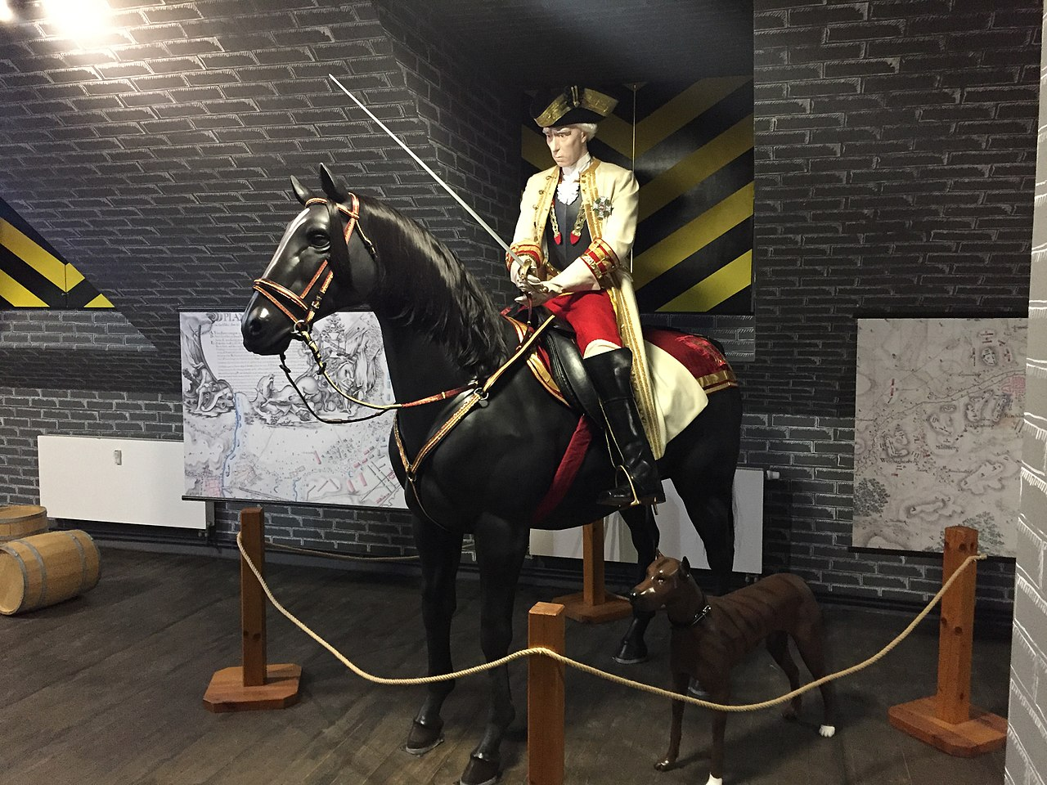
Trendy
akrylonitrilbutadienstyren
Umění

Slide 10
Zdroje
https://cs.wikipedia.org/wiki/3D_tisk
https://josefprusa.cz/o-3d-tisku/
https://www.3d-tisk.cz/
https://www.svethardware.cz/3d-tisk-jak-funguje-a-kde-zacit/48403

Slide 11
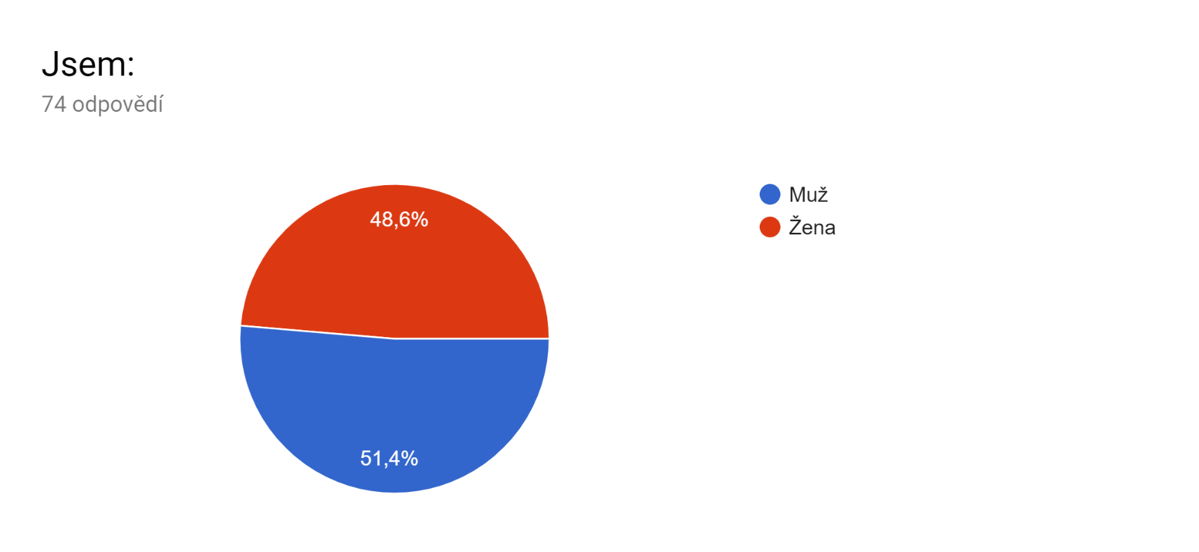
Výsledky dotazníku

Slide 12
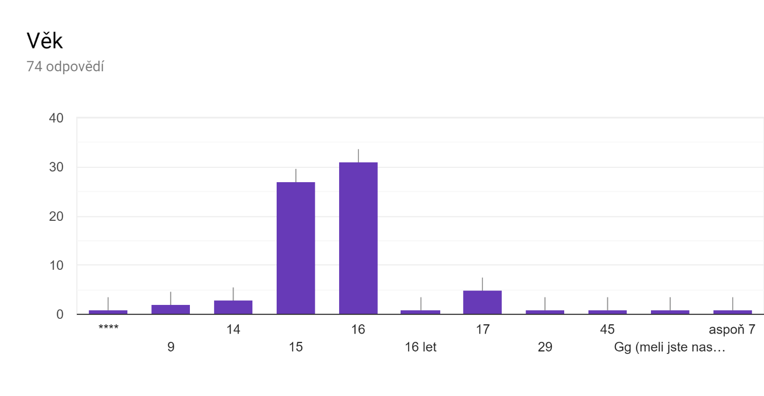
Výsledky dotazníku

Slide 13
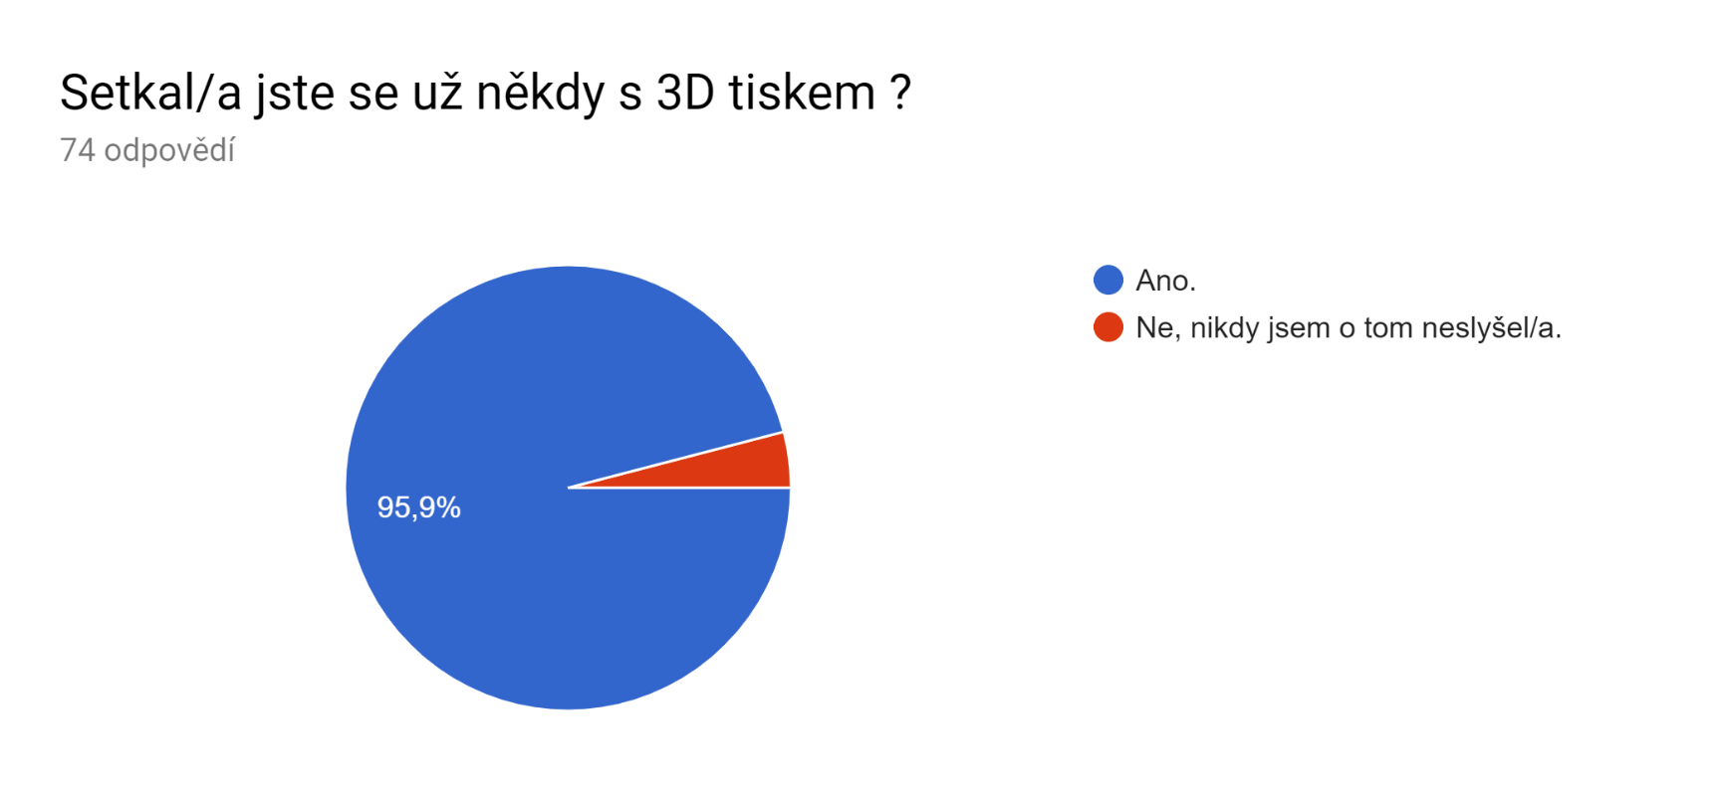
Výsledky dotazníku

Slide 14
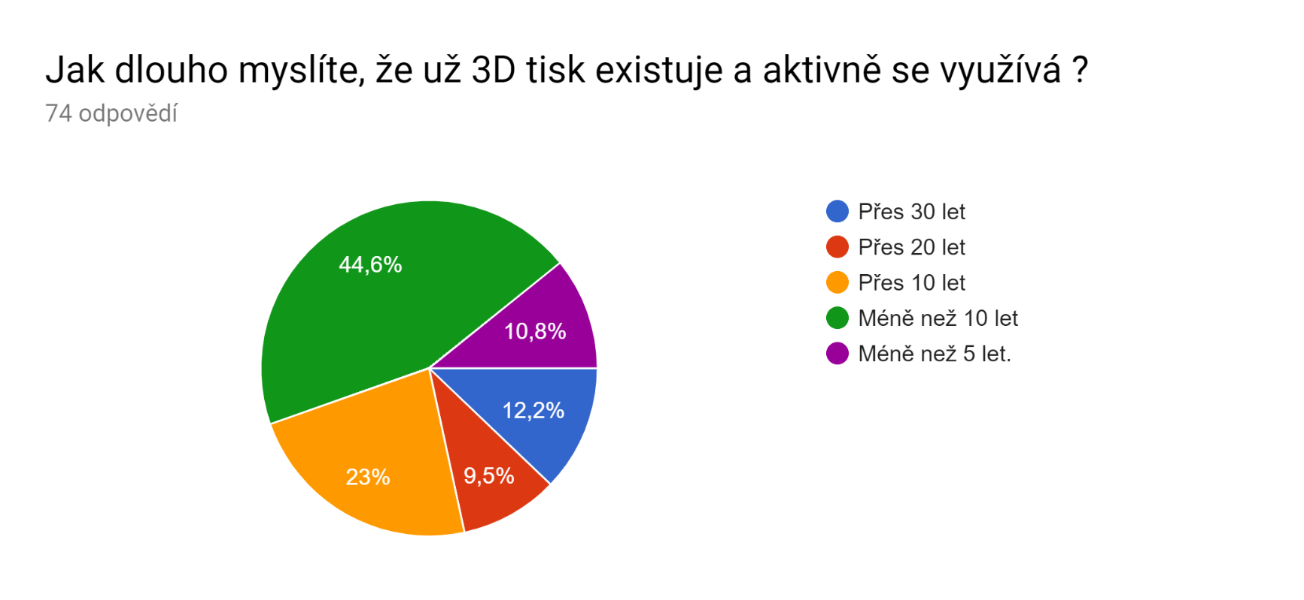
Výsledky dotazníku

Slide 15
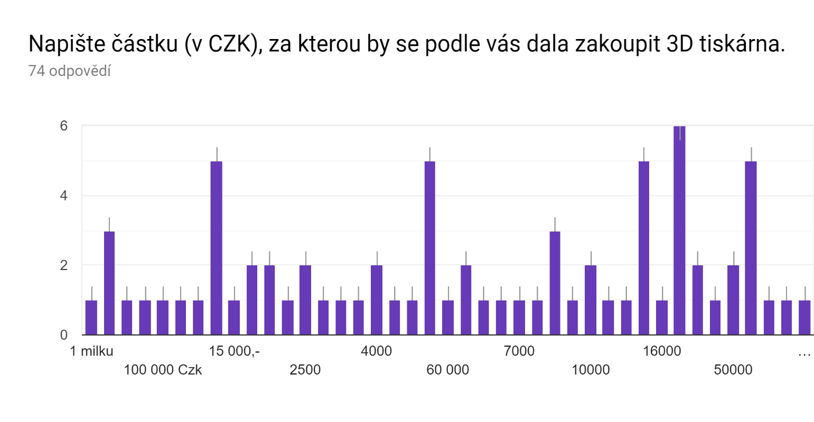
Výsledky dotazníku

Slide 16
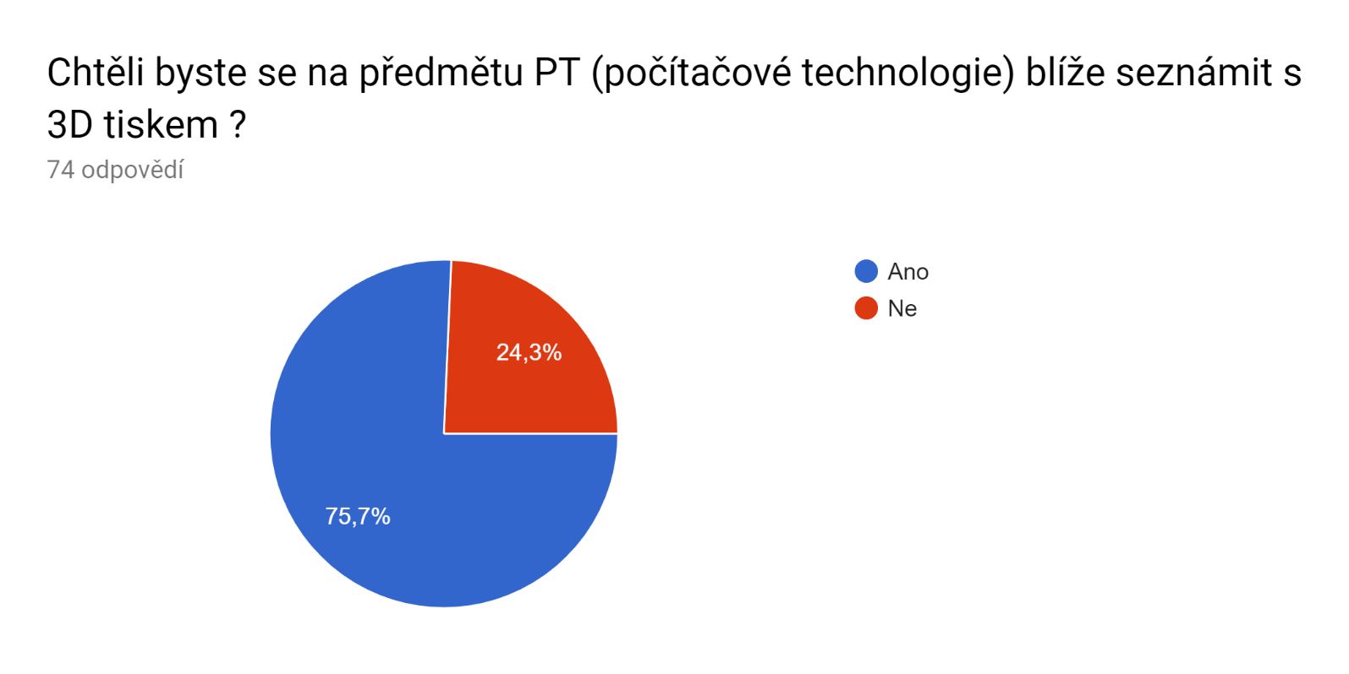
Výsledky dotazníku

Slide 17
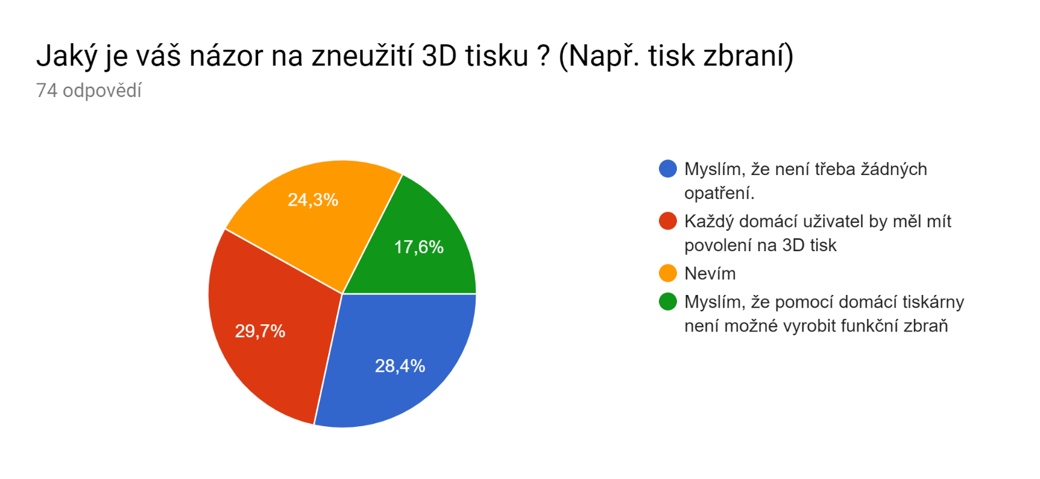
Výsledky dotazníku

Slide 18
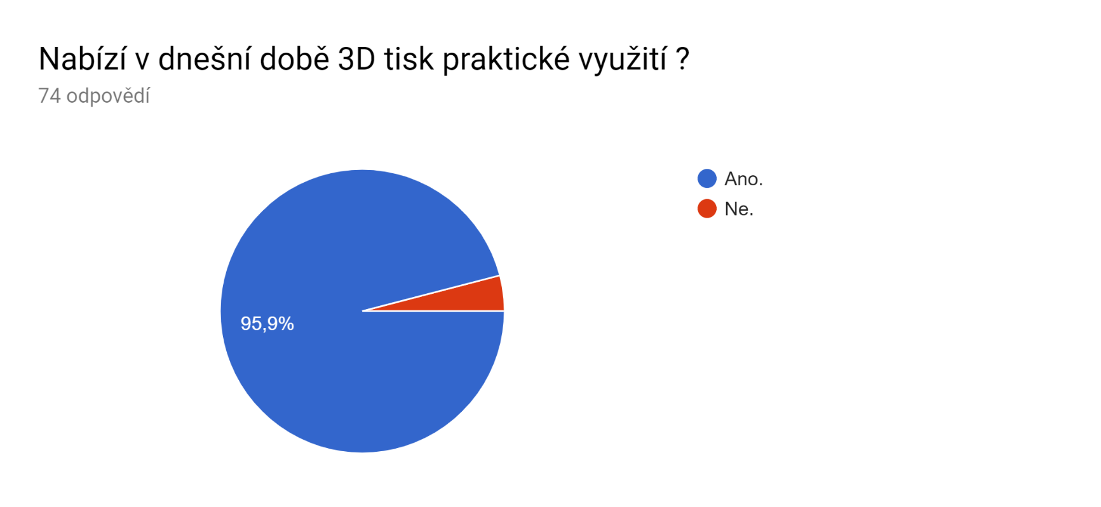
Výsledky dotazníku

Slide 19
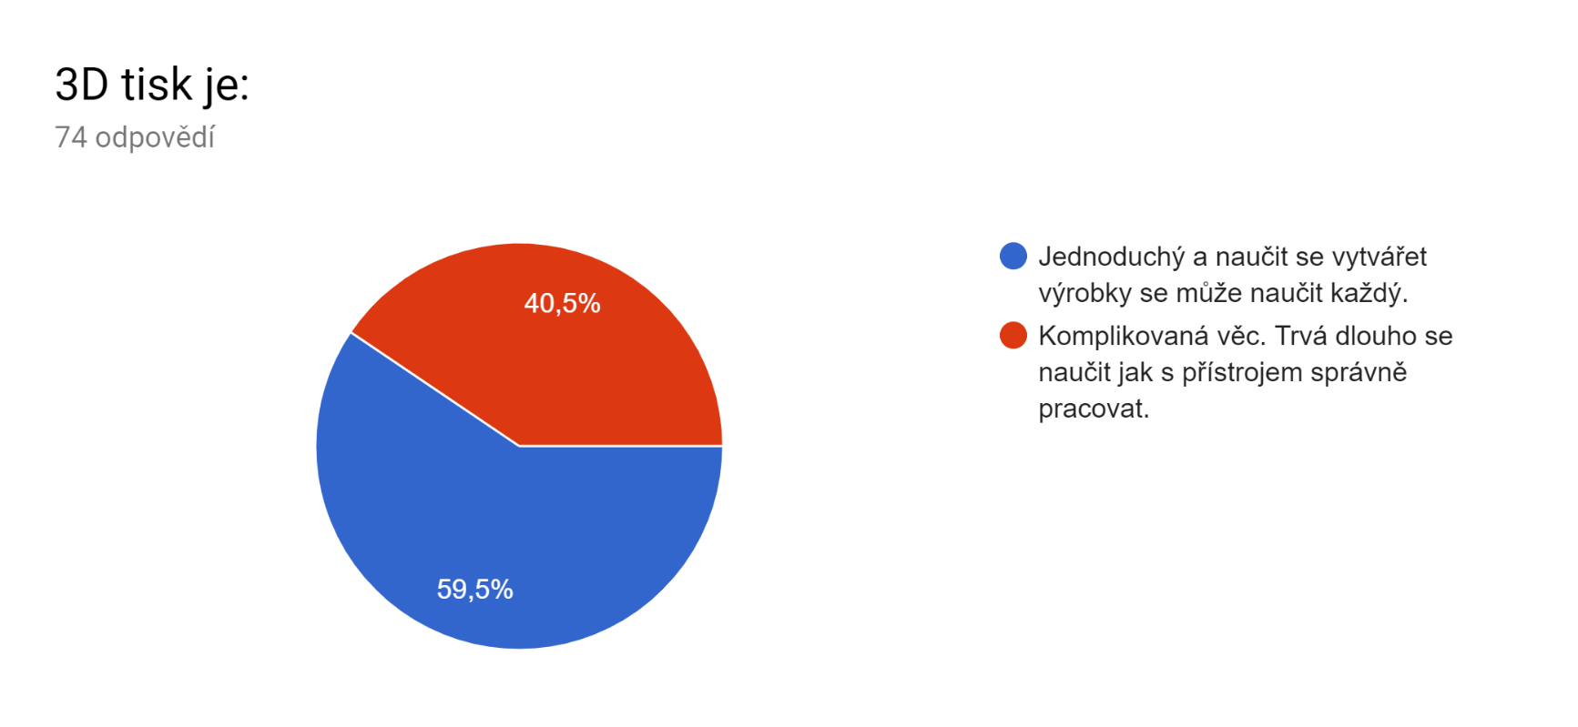
Výsledky dotazníku

Slide 20
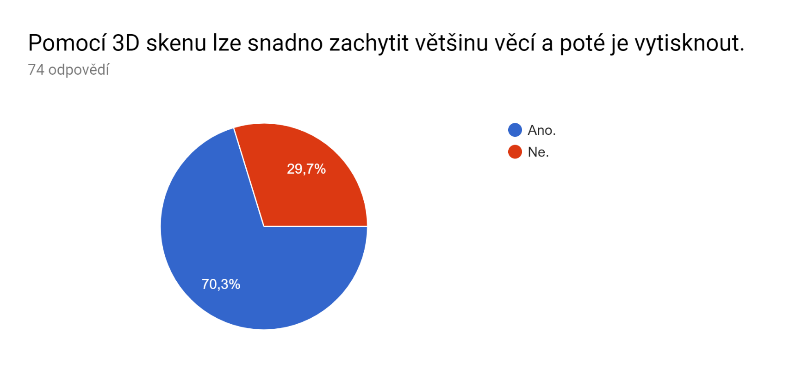
Výsledky dotazníku

Slide 21
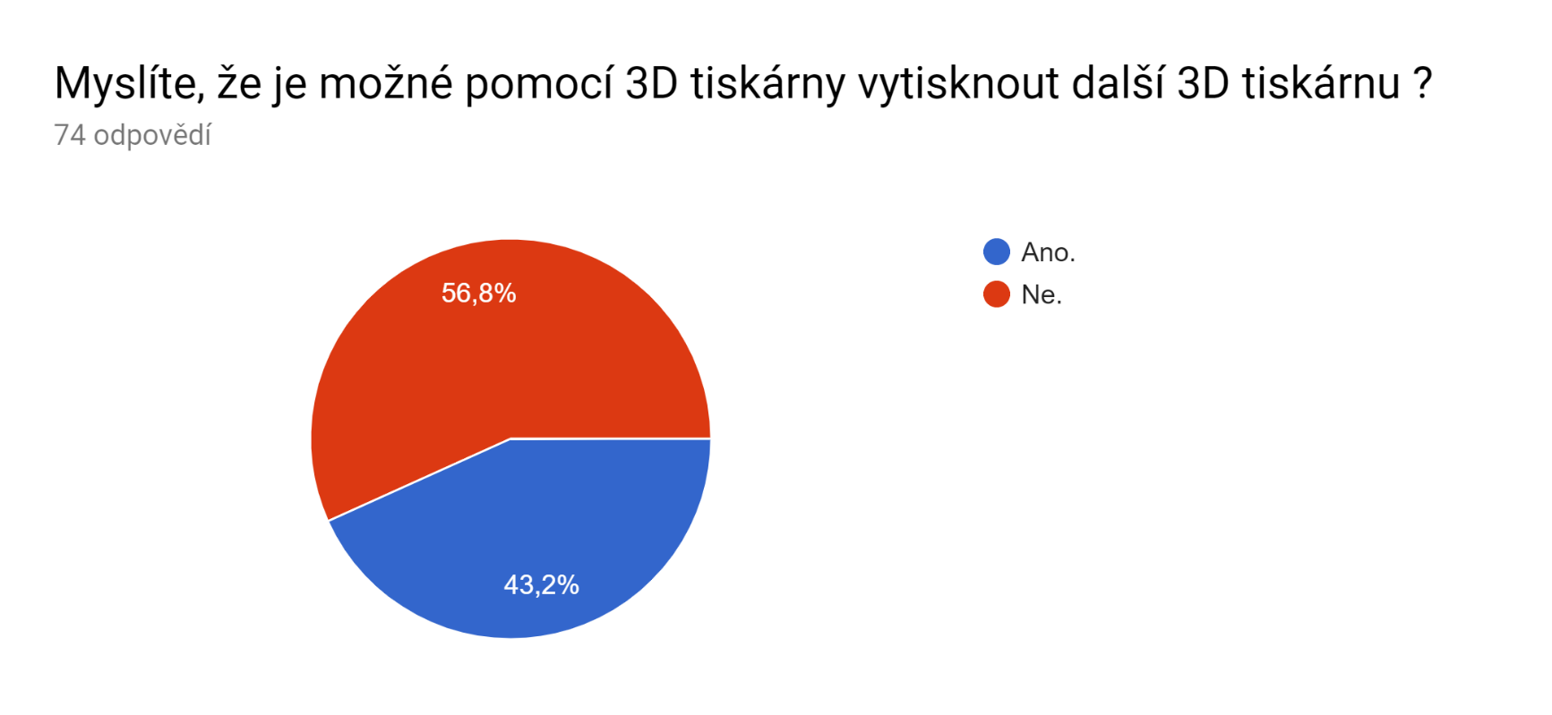
Výsledky dotazníku

